Slide 1

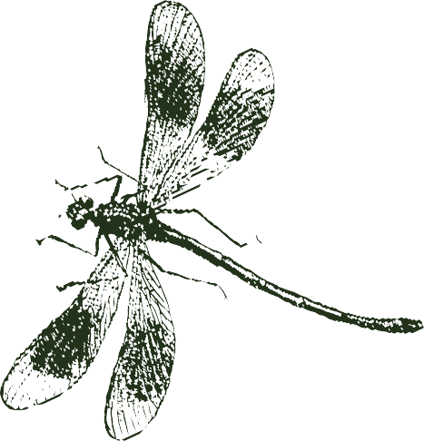
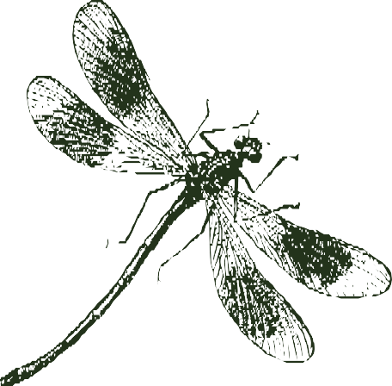
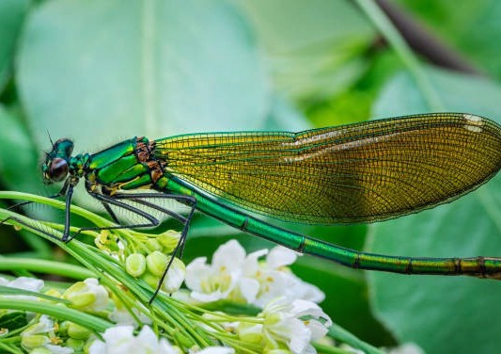
Dragonfly Algorithm
Elaboré par :
KHATIB Asmaa OUBADDOU abdellah SOKRI Yasser YOUSSEF Yassine ZAHOUANI Zineb
Encadré par:
M. KHALFI Hamza

Slide 2

01.Motivation de l'algorithme
Description sur le fonctionnement de l'algorithme
Explication de son aspect Mathématique
Implementation sur matlab
Sommaire

Slide 3
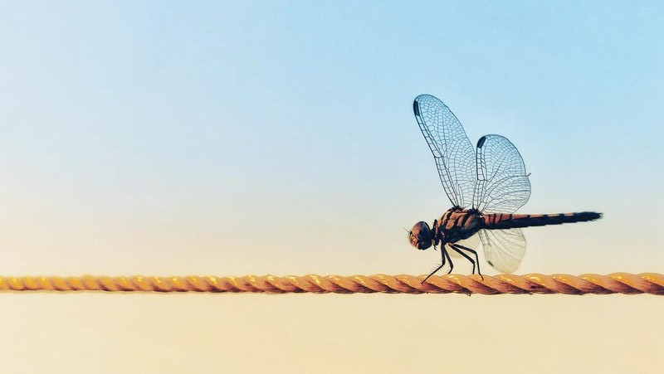
MOTIVATION DE L'ALGORITHME

Slide 4
les méthodes de résolution des problème d’optimisation
Exactes
Approchées
hybrides
heuristique
Meta-heuristiques
A base de population de solutions
a base de solution unique
systeme immunitaire artficiel......
les algoritmes évolutionnaires
les algoritmes en essaims
libellules(DA) essaim de chat....
algoritme génétique...

Slide 5
Qu'est-ce que l'algorithme Dragonfly ?
c'est un algorithme basé sur swarm intelligence ce dernier utilise le comportement collectif d’animaux tels que les oiseaux, les insectes ou les poissons. .
c'est un algorithme crée par Mirjalili en 2016.
inspiré par le comportement d'essaimage statique et dynamique des libellules dans la nature.
Ces deux comportements d'essaimage sont très similaires aux deux phases principales de l'optimisation utilisant les méta- heuristiques : l'exploration et l'exploitation

Slide 6
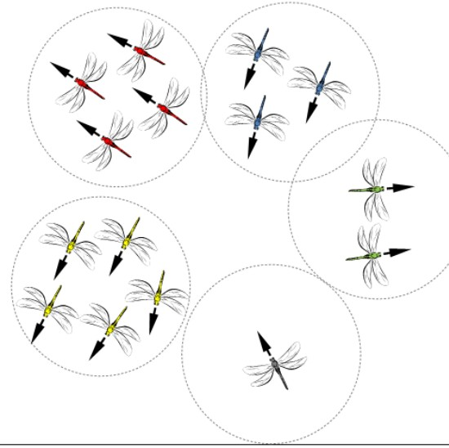
comportement statique
les libellules forment des sous- essaims et survolent différentes zone pour la chasse dans un essaim statique. Ceci est similaire à l'exploration et aide l'algorithme à localiser les emplacements d'espace de recherche appropriés.

Slide 7
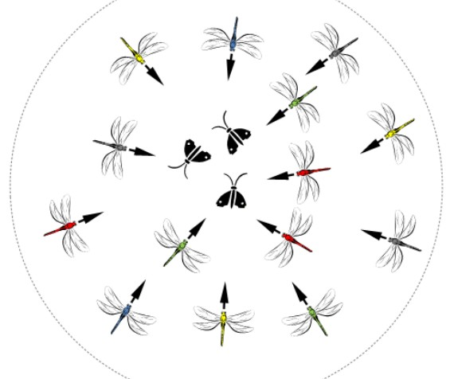
comportement dynamique
les libellules dans un essaim dynamique volent dans un essaim
plus grand et dans la même direction pour immigrer dans un
du
endroit different en raison
manque de nourriture dans le lieu precedent, ainsi que pour fuir leurs ennemis. De plus, ce type d'essaimage revient à utiliser un algorithme pour l'aider à converger vers la meilleure solution globale.

Slide 8

LE FONCTIONNEMENT DE L'ALGORITHME

Slide 9
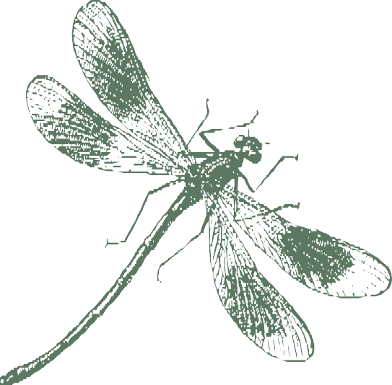
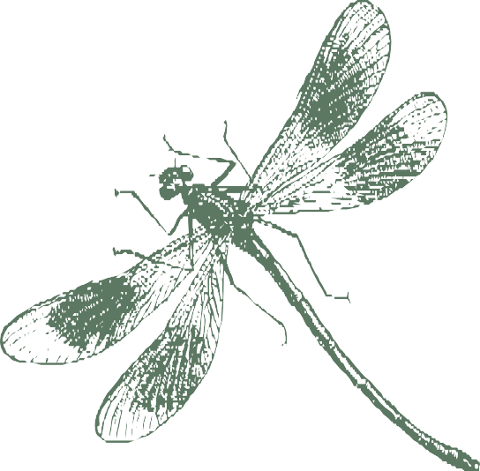
les principes de l’algorithme Dragonfly
le comportement des essaims de l’algorithme Dragonfly suit trois principes primitifs:
Séparation
qui indique l’évitement des collisions statiques voisines
Alignement
qui renvoie la vitesse des individus jumelés avec des individus voisins
Cohésion
qui indique la tendance individuelle vers le centre du troupeau

Slide 10
les aspects principaux de l’algorithme Dragonfly
doivent être attirés par les sources de nourriture et loin des attaquants potentiels. Ainsi, il y a cinq aspects principaux dans la mise à jour de la position des individus en essaim lorsque l’on considère ces deux comportements: séparation, alignement, cohésion, attraction et distraction, comme le montre la figure :
Puisque le but ultime de tout essaim est de survivre, tous les membres
Alignement :

Slide 11
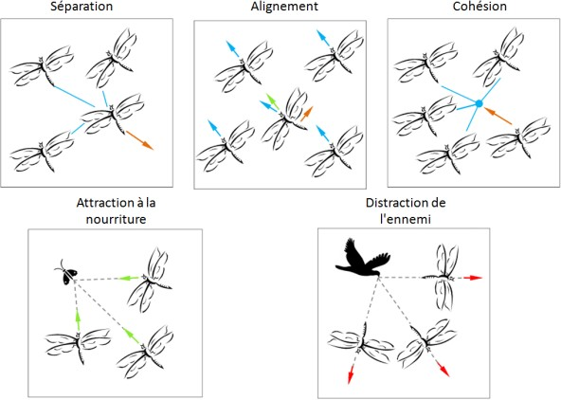

Slide 12

Depart
Pseudo-code du DA
Meilleure solution
Initialisation
yes
le critère d'arrêt est il atteint?
Evaluation de la fonction objectif |  | NO
y a t'il une libellule voisine?
NO
Mvt induit par la
fonction de levy
mis a jour de la
position de DAs
YES
Mvt de séparation
Mvt de alignement
Mvt de cohésion
Mvt de distraction des prédateurs
Mvt d'attraction envers nourriture

Slide 13

L'aspect Mathématique

Slide 14



les opérations principales de l’algorithme Dragonfly
le mouvement de positionnement des libellules se compose des cinq
comportements suivants: _{Alignement :}
1.separation:la séparation est une stratégie que les libellules utilisent pour se séparer des autres agents.
Cette procédure est formulée comme suit:
où X présente la position de l’individu actuel, j indique l’individu voisin et est N le nombre d’individus voisins

Slide 15

les opérations principales de l’algorithme Dragonfly
2. Alignement:Cet opérateur montre comment un agent d´efinira sa vitesse par rapport au vecteur vélocit_{A}é _{l}d_{i}’_{g}a_{n}ut_{e}r_{m}es_{e}li_{n}b_{t}el:lules adjacentes.
Ce concept est modélisé à partir de:
où Vj indique la vélocité de j-éme individu voisin

Slide 16

les opérations principales de l’algorithme Dragonfly
3.La cohésion: indique que les membres ont tendance à se déplacer en direction du centre de masse le plus pr_{A}oc_{li}h_{g}e_{n}. _{ement :}
Cette étape est formulée comme suit:
Où X est la position de l’individu actuel, N le nombre de voisinages et Xj représente la position j-éme individu voisin

Slide 17

les opérations principales de l’algorithme Dragonfly
4.Attraction envers les sources de nourriture: Attraction montre la propension des membres à s’orienter vers la_{A}s_{l}o_{ig}ur_{n}c_{e}e_{m}de_{e}n_{n}o_{t}u:rriture.
La tendance d’attraction entre la source de nourriture et l’iéme agent est réalisée sur la base de l’équation suivant :
Où X est la position de l’individu actuel et X+ indique la position de la source de nourriture

Slide 18

les opérations principales de l’algorithme Dragonfly
5.La distraction du prédateur: La distraction montre l’inclination des libellules à se tenir à l’écart d’un ennemi e_{A}n _{l}c_{i}o_{g}n_{n}fl_{e}it_{m}. _{ent :}
La distraction entre l’ennemi et la libellule i'éme est réalisée selon:
Où X est la position de l’individu actuel et X− indique la position de l’ennemi

Slide 19
les opérations principales de l’algorithme Dragonfly
Dans la DA, l’aptitude des vecteurs de source alimentaire et la position sont mises à jour basée sur l’ag_{A}e_{l}n_{ig}t t_{n}ro_{e}u_{m}vé_{en}p_{t}lu:s convenable jusqu’à présent. De
plus, les valeurs de fitness et les positions de l’ennemi sont calculées en fonction de la pire libellule. Cela peut aider la DA à converger vers des régions plus prometteuses de l’espace de la solution et à ´eviter les zones non prometteuses.

Slide 20

les opérations principales de l’algorithme Dragonfly
Pour mettre à jour la position des libellules artificielles dans un espace de recherche et reproduire leurs mouvements, deux vecteurs sont considérés: le vecteur pas () et le
Ainsi, le vecteur pas présenteAlalidgirnecetimonednutm:ouvement des libellules. On peut définir ce vecteur par l’équation :
vecteur position ().
où , s,a ,c et f sont des poids pour les phases : séparation, alignement, cohésion, attraction et distraction. En outre, w présente le poids d’inertie, et t est le compteur d’itération.
Les étapes d’exploration et d’exploitation peuvent être réalisées en modifiant les valeurs de ces poids.

Slide 21
les opérations principales de l’algorithme Dragonfly
Le vecteur position est facilement déterminé à l’aide du vecteur pas, comme
le montre l’équation :
Alignement :
En fait, un faible poids de cohésion () et un poids d’alignement élevé () sont attribués à la phase d’exploration. De même, un faible poids d’alignement () et un poids de cohésion élevé () sont attribués à la phase d’exploitation.

Slide 22

les opérations principales de l’algorithme Dragonfly
Le vecteur position indique l’emplacement de la libellule ;
cependant, s’il n’existe au_{A}cu_{li}n_{g}e_{n}s_{e}o_{m}lut_{e}io_{n}n_{t} e:nvironnante, les libellules doivent voler dans un espace de recherche aléatoire, et leur position doit être mise à jour à l’aide de l’équation ajustée :
Où t est l’itération actuelle et d la dimension des vecteurs de position. Lévy (d) = fonction de vol de Lévy qui est donnée par:

Slide 23

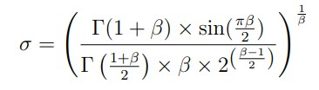
les opérations principales de l’algorithme Dragonfly
r1 et r2 sont deux nombres aléatoires compris dans la gamme de [0,1];
b est constant, ce qui correspond à 1,5 en fonction des valeurs mesurées du mouvement des individus libellules
et σ est calculé par:

Slide 24

M E R C I

